Slide 1
Хардвер рачунарског система

Slide 2
hardware
УЛАЗНЕ ЈЕДИНИЦЕ
ИЗЛАЗНЕ ЈЕДИНИЦЕ
Штампач, Звучници, Монитор, слушалице...
Миш, Тастаtура, Скенер, Фотоапарат, Миркофон, grafička tabla, monitor...

Slide 3
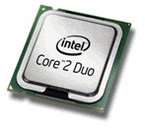
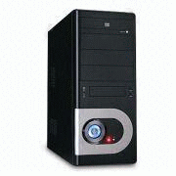
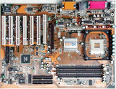
ОСНОВНИ ДЕЛОВИ РАЧУНАРА - КУЋИШТЕ или CASE -
Шта се све налази у кућишту?
Сви најбитнији делови рачунара се налазе у кућишту.
Кућиште је лимена кутија у којој су смештени:
матична плоча (MB)
процесор (CPU)
хард диск (HDD)
радна меморија (RAM)
графичка карта (VGA)
напајање, и др.

Slide 4
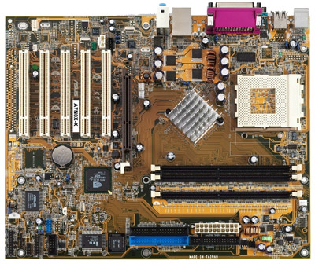
Матична плоча је главни део сваког ПЦ рачунара. Она служи за повезивање и синхронизацију рада најбитнијих делова рачунара, као што су процесор, меморија, хард диск, графичка картица, улазно-излазни уређаји и др.
Matična ploča (Motherboard)
Eksterni portovi
Ekspnazioni slotovi
Konektor za procesor
Baterija
Slotovi za memoriju
Čipset
Konektor za napajanje
BIOS
Disk interfejs

Slide 5
Избору матичне плоче треба посветити посебну пажњу, како по питању њених могућности, тако и по питању њеног квалитета. Пошто матична плоча повезује компоненте ПЦ рачунара, обично свака неисправност на плочи доводи до престанка рада целог система.
конектор за процесор Постоји више стандарда за величину, облик и распоред пинова конектора за процесор (на пр. Socket 478, Socket за Интел у генерацији Пентиум IV).
конектори за меморију Обично постоје 2, 3 или 4 слота за системску меморију који се разликују у зависности од типа меморије предвиђеног за дату плочу.

Slide 6
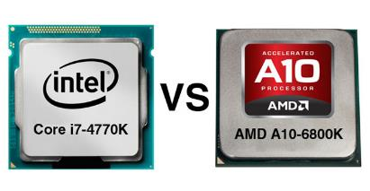
Процесор (Central processing unit, CPU)
За процесор се може речи да је ’’мозак рачунара’’
Процесор, по укључењу рачунара, добија инструкције за рад од БИОС-а, а када се покрене оперативни систем и други програми, даље добија инструкције од њих. Обавља три основне радње: - Аритметичко-логичке операције (сабирање, одузимање, множење, дељење и операције поређења), - Преноси податке са једне меморијске локације на другу, - Прати низове инструкција и доноси одлуке о њиховом извршавању.
Главна особина процесора је брзина којом врши обраду података.
Најпознатији произвођачи, Intel и AMD.

Slide 7
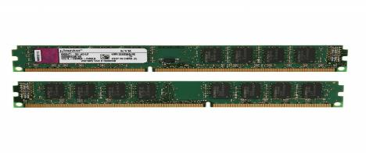
RAM (Random Access Memory).
jе меморија у коју се смештају програми који извршавају, као и подаци који се тим програмима обрађују. RAM меморија податке који се у њој налазе задржава (чува) само док је рачунар укључен.Капацитет RAM меморије изражава се у Гигабајтима. RAM меморија је од огромног значаја за перформансе рачунара. Више RAM меморије обезбеђује брже отварање програма, елегантнији рад у захтевнијим програмима, боље перформансе приликом играња видео игрица.
Пожељно је да у рачунару сa Windows 10 оперативним системом имамо минимум 4GB RAM меморије.
Најчешће типови меморије које су тренутно уграђене у рачунаре DDR 2, DDR3, DDR4.
Најпознатији произвођачи Kingston, Transcend...

Slide 8
Графичка картица
Је рачунарска компонента која обезбеђује приказ на монитору.
Може бити интегрисана –у виду чипа који је саставни део матичне плоче
Неинтегрисана – у виду картице која се убацује у засебан слот на матичној плочи.
Уколико се рачунар користи првенствено за сурфовање Интернетом и обраду текста, довољна је интегрисана графичка картица.
Уколико се бавимо графичком или видео обрадом, потребно је да графичка картица буде неинтегрисана. Код модерних и захтевних видео игрица, графичка картица има пресудну улогу када су перформансе у питању.

Slide 9
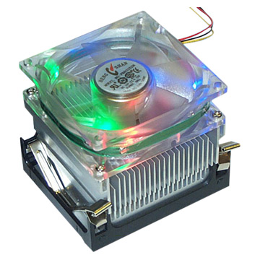
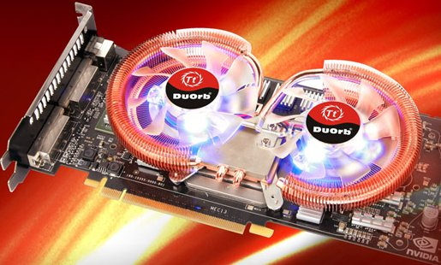
Шта се још налази у кућишту а утиче на рад рачунара?
Пошто су све ово елекронске компоненте оне се у раду греју па зато укућишту морају и да се налазе вентилатори да би их хладили. Треба да се хлади процесор и графичка карта.

Slide 10
Где се на рачунару прикљичују уређаји ? (монитор, миш,тастаура...) Сви прикључци се обично налазе са задње стране кућишта и сви су различитог облика и боја.
PS/2 port
ТАСТАУРА
PS/2 port
миш
USB
Мрежни прикључак
СЕРИJСКИ
ПОРТ
LPT1
За штампач
VGA port
МОНИТОР
ЗВУЧНИЦИ
ЛИНИЈА
За џоистик
МИКРОФОН

Slide 11
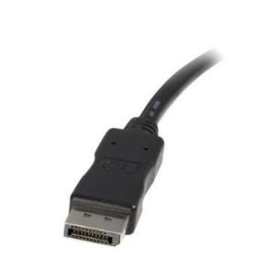
Излази на графичкој картици за монитор
DP display port

Slide 12
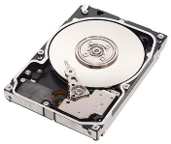
ТВРДИ ДИСК ИЛИ HARD DISC (HDD)
Hard disc служи за трајно чување података, и састоји се од неколико намагнетисаних кружних плоча на које се записују подаци. Капацитета данашњих хард дискова креће се од 320GB до 8 TB
Друга важна карактеристика хард дискова је њихова брзина тј. брзина уписивања и читања података.

Slide 13
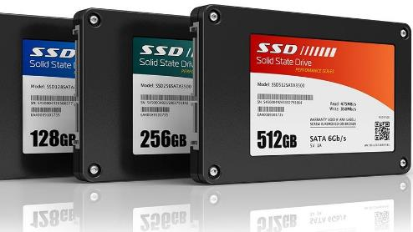
SSD диск
Последњих неколико година, све чешће можемо чути за SSD дискове, односно Solid State Drive дискове. За разлику од HDD дискова, SSD дискови немају покретних делова, и можда је најлакше да их схватите као велике „USB Flash". Оваква конструкција SSD дискова омогућава знатно брже читање података са њих што кориснику омогућава да се знатно брже учитава оперативни систем, стартују апликације и укупно гледано убрза рад рачунара. Данас, постојећи HDD диск можете заменити SSD диском и значајно убрзати рачунар.

Slide 14
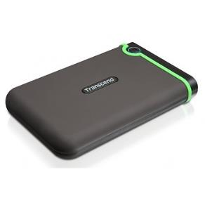
Екстерни (спољни) хард диск
Додатани простор за складиштење
Резервна копија (backup) и заштита података
Преносивост и флексибилност
Најчешће се повезују преко USB прикључка

Slide 15
CD или Compact Disc
произведени почетком 1980-их година у компанијама „Филипс“ и „Сони“,
Као CD-ROM (енгл. Compact disk - read only memory) се крајем 20. вијека користио као медијум за снимање свих врста података за персоналне рачунаре.
Дали знате који је капацитет једног CD-а?
700MB.

Slide 16
CD или Compact Disc
CD-R Oво слово R у ознаци значи Recordable тј. да диск има могућност уписа података али само ЈЕДНОМ.
CD-RW тзв Пиши - Бриши дискови имају могућност брисања и поновног уписа података и преко 1000 пута. Имају исти капацитет као и CD-R.
Део рачунара у које убацујемо CD-ове зове се?
Читач или CD-ROM омогућава само читање уписаних података, док CD-RW или Писач или Резач омогућава и уписивање података на CD-ове.

Slide 17
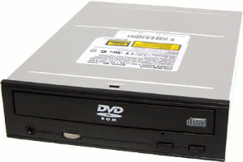
DVD- Digital Versatile Disc
DVD је медији за пренос података са капацитетом од 4.7GB па до 15GB и изгледају потпуно исто као и CD-ови. Подаци са DVD дискова се читају DVD-ROM-ом, а уписују писачима DVD-RW.

Slide 18
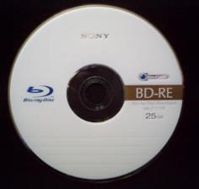
Шта после ДВД?
HD-DVD (скраћеница за High Definition/Densiti CD) произведен од стране Toshiba
2008 напуштен развој
Име Blu-ray Disc односи се на " плави ласер "користити да се прочита диск, који омогућава шест пута више складиштење него на ДВД-у.
Најчешће 25GB.
Направљен је у Soni / Philips

Slide 19
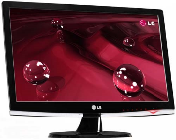
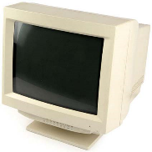
-МОНИТОР-
Монитор служи за приказивање слике и података на екрану и спада у групу излазних уређаја.
На основу технолигије којом су направљени монитори могу бити:
CRT (Catode Ray Tube) - са катодном цеви
LCD (Liquid Cristal Display) - са течним кристалом
LCD
CRT

Slide 20
Величина монитора се дефинише исто као и код телевизора тј. дужином дијагонале екрана изражене у инчима. (17’’,19’’,21’’.....).
1 Inč je 2,54 cm
По облику разликујемо оне нормалне (4:3) и оне развучене (16:10 или WIDE) .
Резолуције.
1024 x 768 или 1152 x 864 или 1280 x 1024...

Slide 21
- ТАСТАТУРА или KEYBORD -
Чему служи тастатура?
Дали су све тастатуре исте или има различитих?
У коју групу уређаја спада тастатура?

Slide 22
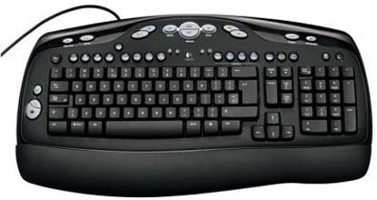
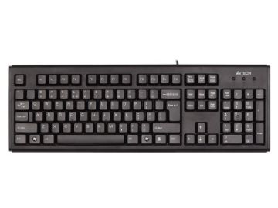
- ТАСТАТУРА или KEYBORD -
Тастатура је улазни уређај и помоћу ње уносимо текст, бројеве и задајемо команде рачунару.
Постоје:
стандардне тастатуре
мултимедијалне тастатуре

Slide 23
ТАСТАТУРА или KEYBORD
Свака тастатура има 5 група (врста) тастера:
слова ( алфа-нумерички)
бројеви (нумерички)
функциски (F1, F2, ... F12)
помоћни функциски (CTRL леви и десни)
курсорски ( стрелице горе, доле, лево, десно)

Slide 24
3. функциски (F1, F2, ... F12)
2. бројеви (нумерички)
4.помоћни функциски (алт и CTRL леви и десни)
5. курсорски (стрелице горе, доле, лево, десно)
слова
( алфа-нумерички)

